Slide 1
Η ΔΙΚΑΙΟΛΟΓΗΣΗ
ΤΗΣ ΗΘΙΚΗΣ ΣΤΑΣΗΣ
ΖΩΗΣ

Slide 2
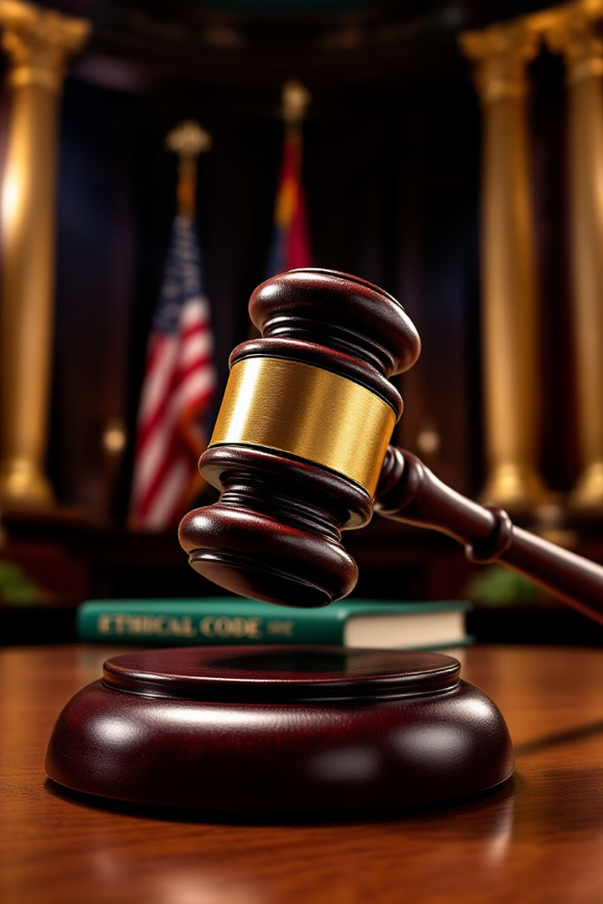
Ηθικοί κανόνες ως θεσμοί
1
Νομικοί κανόνες
2
Ηθικές παραβάσεις
Οι ηθικοί κανόνες, στη μεγάλη τους πλειονότητα, έχουν πλέον καθιερωθεί ως θεσμοί στις ευνομούμενες κοινωνίες και έχουν μετατραπεί σε νομικούς κανόνες που καθορίζουν τι δεν επιτρέπεται να πράξουμε.
Και δεν αναφερόμαστε μόνο σε αδικήματα όπως η ανθρωποκτονία ή η κλοπή, που είναι προφανώς καταδικαστέα, αλλά και σε κάθε είδους ηθικές παραβάσεις που πλήττουν το κοινωνικό σύνολο, όπως η απάτη –μικρή ή μεγάλη–, η ψευδορκία, η χρήση βίας και πολλά άλλα.
3
Ποινική δίωξη
Σε αυτές τις περιπτώσεις, η παραβίαση των ηθικών αρχών συνεπάγεται και παράβαση του νόμου, με αποτέλεσμα την ποινική δίωξη του υπαίτιου.

Slide 3
Ηθικοί κανόνες χωρίς νομικές κυρώσεις
Αρχή της αλληλεγγύης
Έλλειψη νομικών κυρώσεων
Ωστόσο, υπάρχουν και ηθικοί κανόνες που μας παροτρύνουν να πράξουμε το σωστό, όπως η αρχή της αλληλεγγύης προς τον συνάνθρωπο, ακόμη και αν αυτό απαιτεί θυσίες από εμάς.
Παρόλα αυτά, η μη τήρηση αυτών των κανόνων δεν επιφέρει κάποια νομική κύρωση. Αυτό μας βοηθά να κατανοήσουμε τη στάση ορισμένων ανθρώπων απέναντι σε τέτοιου είδους ηθικές αρχές, οι οποίες, εφόσον η παραβίασή τους δεν έχει νομικές συνέπειες, συχνά αγνοούνται.

Slide 4
Η άποψη του Πλάτωνα
«Αναμφίβολα, θα μπορούσε κάποιος να υποστηρίξει ότι κανείς δεν είναι δίκαιος από επιλογή, αλλά από ανάγκη, επειδή πιστεύει πως το δίκαιο δεν είναι προς όφελός του. Γιατί, όπου κάποιος θεωρεί ότι έχει τη δύναμη να αδικήσει, θα το πράξει».

Slide 5
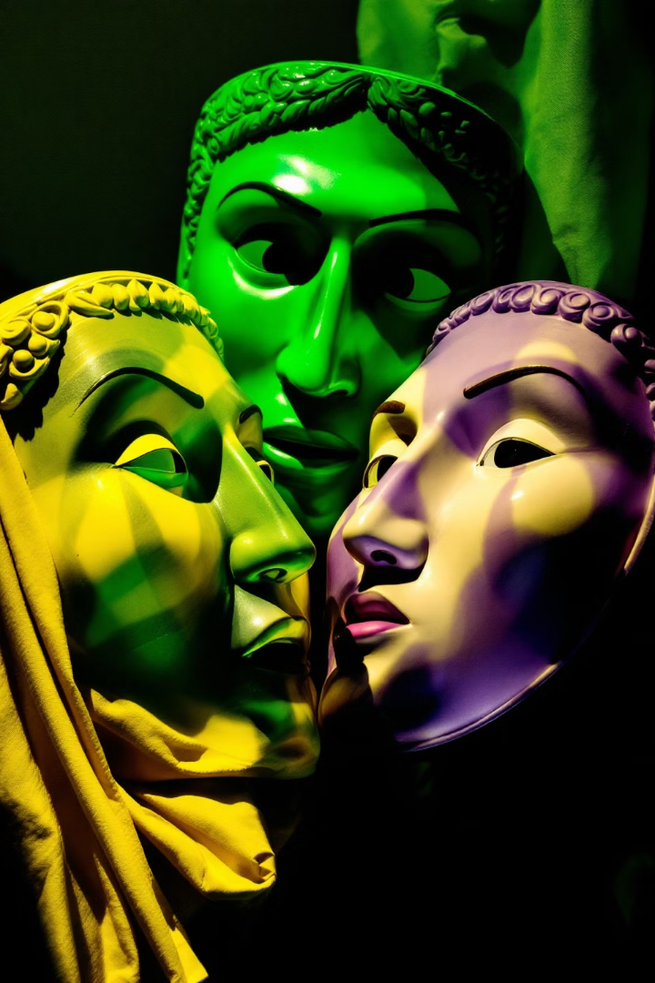
Παραδοσιακή αντίληψη
1
Αρχαία αντίληψη
Η αντίληψη ότι η ηθικότητα διασφαλίζεται αποκλειστικά και μόνο μέσω του φόβου προς τον Θεό είναι εξαιρετικά παλιά. Την συναντάμε στην Πολιτεία του Πλάτωνα, αλλά και σε άλλα φιλοσοφικά κείμενα.
2
Σατυρικό δράμα Σίσυφος
Σε αυτό το πλαίσιο, αξίζει να αναφερθούμε σε ένα απόσπασμα από το σατυρικό δράμα Σίσυφος, το οποίο η φιλοσοφική έρευνα αποδίδει στον σημαντικό ρήτορα και σοφιστή Κριτία.

Slide 6
Ο μύθος της συγκρότησης της κοινωνίας
Αρχική κατάσταση
Θέσπιση νόμων
Συνέχιση παράνομων πράξεων
Σύμφωνα με τον μύθο, υπήρξε μια εποχή όπου οι άνθρωποι ζούσαν σαν τα ζώα, υπό την κυριαρχία της βίας.
Στη συνέχεια, σε μια προσπάθεια να επικρατήσει η δικαιοσύνη, θεσπίστηκαν νόμοι που προέβλεπαν τιμωρίες για τους παραβάτες.
Παρόλα αυτά, οι παράνομες πράξεις συνεχίζονταν στα κρυφά, αφού οι νόμοι μπορούσαν να ελέγχουν μόνο τις δημόσιες ενέργειες.
Επινόηση του φόβου των θεών
Έτσι, στο επόμενο στάδιο, ένας σοφός και διορατικός άνθρωπος επινόησε την ιδέα του φόβου των θεών, ώστε να αποτρέψει ακόμα και τις μυστικές παραβάσεις.

Slide 7
Ο ρόλος των θεών
Παντογνωσία
Δύναμη
Οι θεοί, που κατοικούν ψηλά στον ουρανό, γνωρίζουν τις πιο κρυφές σκέψεις των ανθρώπων.
Διαθέτουν δυνάμεις που τους επιτρέπουν να πληροφορούνται για κάθε παράβαση του νόμου, είτε αυτή αφορά πράξεις, λόγια ή ακόμα και σκέψεις.

Slide 8
Η έννοια της Θείας Δίκης
Δικαιολόγηση ηθικής στάσης
Αναίρεση ελεύθερης βούλησης
Η αντίληψη ότι η δικαιοσύνη αποδίδεται πάντα, ακόμη και σε μια υπερβατική διάσταση, προσφέρει εύλογες εξηγήσεις για το γιατί οι άνθρωποι υιοθετούν μια ηθική στάση στη ζωή τους, έστω και αν τηρούν μια επιφυλακτική στάση απέναντί της.
Ωστόσο, αυτή η άποψη αναιρεί την έννοια της ελεύθερης βούλησης, η οποία –όπως έχουμε δει– αποτελεί θεμελιώδη προϋπόθεση τόσο για την ύπαρξη της ηθικότητας όσο και για την ηθική ευθύνη που τη συνοδεύει.

Slide 9
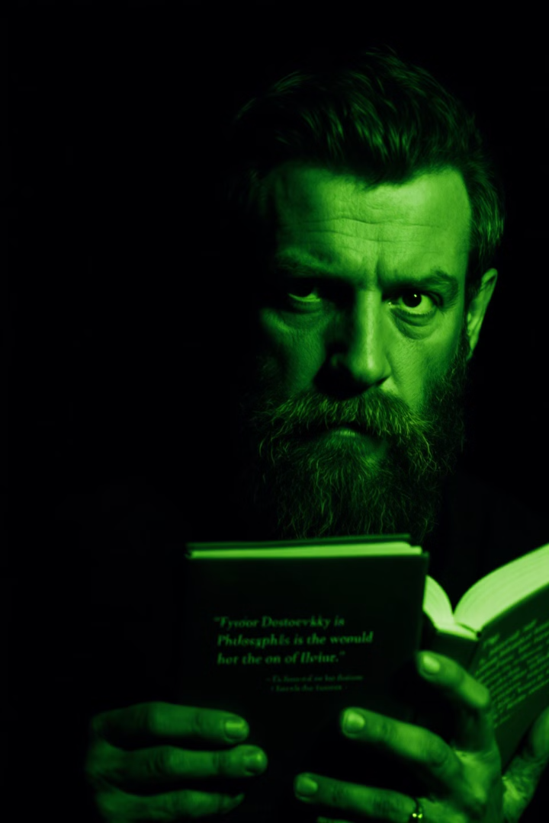
Η απουσία πίστης στον Θεό
Μη αναγνώριση Θείας Δίκης
Ντοστογιέφσκι
Για αυτούς, ισχύει η υποθετική φράση που αποδίδεται στον Ντοστογιέφσκι: «Αν δεν υπάρχει Θεός, τότε όλα επιτρέπονται».
Επιπλέον, δεν πιστεύουν όλοι οι άνθρωποι στην ύπαρξη του Θεού και, κατ' επέκταση, δεν αναγνωρίζουν την έννοια της Θείας Δίκης.
Ηθικός σχετικισμός
Με αυτόν τον τρόπο, επανερχόμαστε στον ηθικό σχετικισμό, και μάλιστα στην πιο ακραία μορφή του.

Slide 10
Η αναγκαιότητα ηθικής στάσης ζωής
Αίσθημα πληρότητας
Να αναλογιστούμε το αίσθημα πληρότητας που βιώνουμε κάθε φορά που φερόμαστε με ανθρωπιά προς τους άλλους.
2
Εσωτερικός κόσμος
1
Αξίζει να στρέψουμε το βλέμμα στον εσωτερικό μας κόσμο.
Έμφυτη προδιάθεση
Σύγχρονες ψυχολογικές έρευνες έχουν δείξει ότι η ανάγκη σεβασμού και αλληλεγγύης προς τους συνανθρώπους μας αποτελεί, σε μεγάλο βαθμό, έμφυτη προδιάθεση του ψυχισμού μας.
3

Slide 11
Παραδοσιακή ηθική σκέψη
Κλασικοί Έλληνες φιλόσοφοι
Ο Σωκράτης, ο Πλάτωνας και ο Αριστοτέλης συνέδεαν την ηθική πράξη με την ευδαιμονία και την ψυχική ισορροπία.
Καντ
Ο Καντ θεωρούσε τον ηθικό νόμο ως μια έμφυτη, a priori, προδιάθεση του λογικά σκεπτόμενου ανθρώπου.

Slide 12
Η καθολικότητα της ηθικής
«Η έννοια της ηθικής προϋποθέτει ένα πανανθρώπινο αίσθημα, το οποίο εξασφαλίζει ότι το ίδιο αντικείμενο θα τυγχάνει γενικής αποδοχής. Προϋποθέτει επίσης ένα συναίσθημα τόσο καθολικό και περιεκτικό, ώστε να καθιστά κάθε μορφή πράξης και συμπεριφοράς, ακόμη κι αν αφορά τα πιο απομακρυσμένα πρόσωπα, αντικείμενο είτε επικρότησης είτε κριτικής».
Ντέιβιντ Χιουμ, Έρευνα για τις αρχές της Ηθικής

